Slide 1
离散数学
—第7章 几类特殊的图

Slide 2
图论是处理离散对象的一种重要的数学工具. 本章讨论几类在理论研究和实际应用中都有着重要意义的特殊的图.
Euler图; Hamilton图;
无向树; 有向树(特别是根树);
平面图及其面着色; 二部图等.

Slide 3
7.1 欧拉图

Slide 4
本讲内容
1、
欧拉图的有关概念
2、
欧拉定理
3、
中国邮递员问题

Slide 5
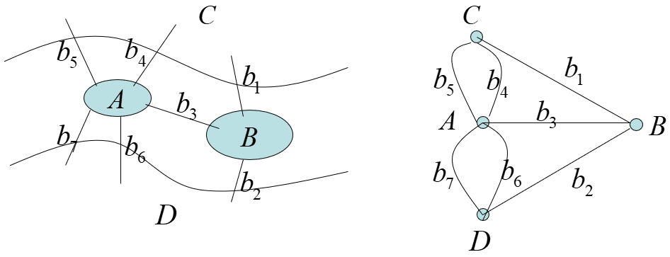
1. Euler图的有关概念
Euler图是1736年由年仅29岁的Euler研究七桥问题时考虑的一种图，由此得出三个概念.

Slide 6
定义7-1 设G = (V, E)是任意图, G中经过所有边一次且仅一次的路称为Euler轨迹或Euler路.
G中经过所有边一次且仅一次的回路称为Euler回路.
存在Euler回路的图称为Euler图或简称为E图.

Slide 7
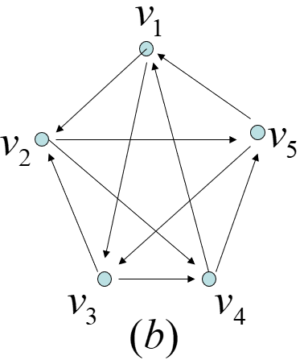
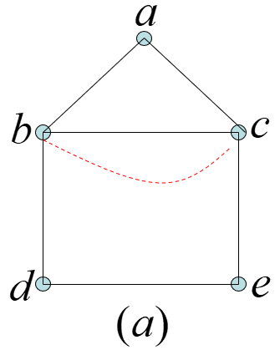
Euler回路⇒Euler轨迹, 但反过来一般不成立. 在图(a)中的图中存在Euler轨迹, 但不存在Euler回路.

Slide 8
本讲内容
1、
欧拉图的有关概念
2、
欧拉定理
3、
中国邮递员问题

Slide 9
2. Euler定理(本节主要定理)
定理7-1(Euler定理) 设G是连通无向图,则G是Euler图的充要条件是G的每节点度数为偶数.

Slide 10
如何找出Euler回路? 1921年Fleury给出了一个求Euler回路的算法.（参考教材文献）
类似于Euler定理有以下几个定理：
定理7-2 设G是弱连通图, 则G是Euler图的充要条件是G的每节点的入度等于出度.

Slide 11
根据Euler定理容易得出：
定理7-3 设G是连通无向图, 则G中存在Euler轨迹的充要条件是G的度数为奇数的节点个数为0或为2.

Slide 12
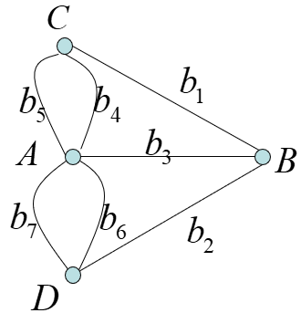
根据该定理知, “七桥问题”无解, 不存在Euler回路，甚至不存在Euler轨迹.

Slide 13
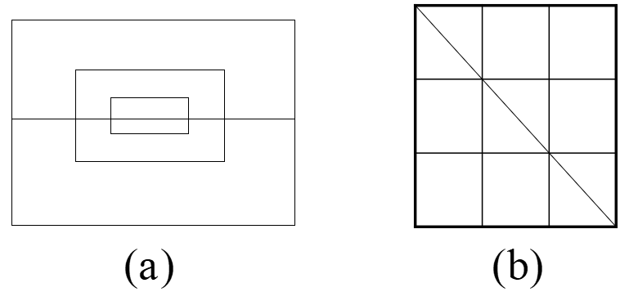
一笔画问题: 所谓一个图能一笔画出是指从图的某节点出发,线可以相交但不能重合,不起笔就可以将图画完. 与定理7-3密切相关.

Slide 14
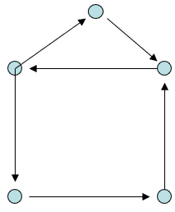
定理7-4 设G是弱连通图, 则G中存在Euler轨迹的充要条件是下列条件之一：
(1) G的每节点的入度等于其出度
(2) G中存在一个节点出度比入度多1,存在一个节点入度比出度多1, 而其余所有节点的入度等于其出度.

Slide 15
本讲内容
1、
欧拉图的有关概念
2、
欧拉定理
3、
中国邮递员问题

Slide 16
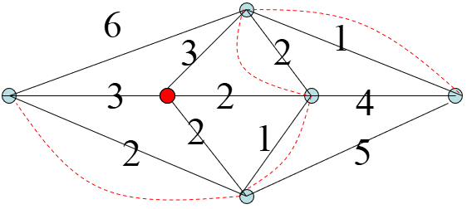
3. 中国邮递员问题
一位邮递员从邮局选好邮件去投递, 然后返回邮局, 要求邮递员必须经过其负责的每一条街至少一次, 为这位邮递员设计一条投递线路, 使其所走的路最短.

Slide 17
若连通无向图有度数为奇数的节点, 由于必须返回邮局, 邮递员必须得重复走一些街道 (欧拉定理), 问题是怎样才能使得完成投递任务所走的路最短. 这是一个允许添加多重边后求最短Euler回路的问题.

Slide 19
中国邮递员问题首次由中国图论专家管梅谷于1962年提出并研究, 提出了“奇偶点图上作业法”, 引起世界上不少数学家的关注.在1973年匈牙利数学家Edmonds和Johnson对中国邮递员问题给出了一种有效算法；另外在1995年王树禾研究了多邮递员中国邮路问题(k-Postman Chinese Postman Problem).

Slide 20
小结
欧拉图的有关概念
欧拉定理
中国邮递员问题

Slide 21
TＨＥ ＥＮＤ

